Slide 1
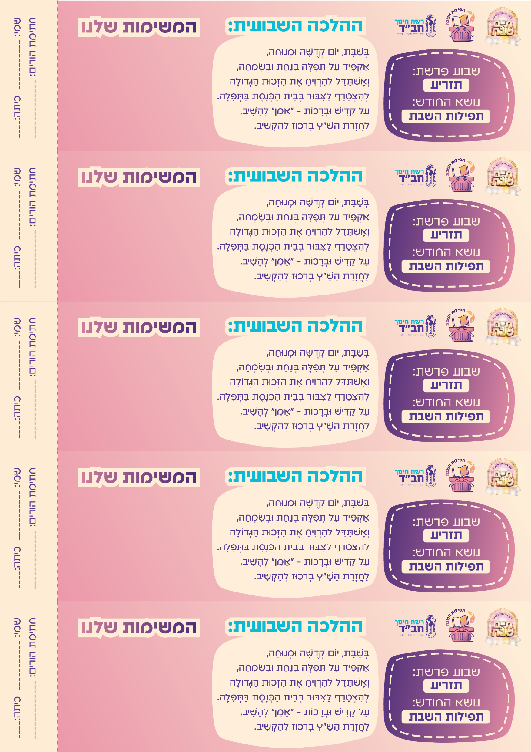


ב"ה
נִתְפַּלֵּל בְּשַׁבָּת תְּפִלַּת שַׁחֲרִית, בְּנַחַת מִתּוֹךְ הַסִּדּוּר.
נִבְחַר קֶטַע אֶחָד מִתְּפִלַּת הַשַּׁבָּת, אוֹתוֹ נֹאמַר מִתּוֹךְ מַחֲשָׁבָה וְכַוָּנָה.
נִשְׁתַּדֵּל לְהַגִּיעַ לְבֵית הַכְּנֶסֶת בְּשַׁבָּת, נֵשֵׁב בְּשֶׁקֶט וְנִשְׁתַּתֵּף בַּתְּפִלָּה, וְנַקְשִׁיב לִקְרִיאַת הַתּוֹרָה.
ב"ה
נִתְפַּלֵּל בְּשַׁבָּת תְּפִלַּת שַׁחֲרִית, בְּנַחַת מִתּוֹךְ הַסִּדּוּר.
נִבְחַר קֶטַע אֶחָד מִתְּפִלַּת הַשַּׁבָּת, אוֹתוֹ נֹאמַר מִתּוֹךְ מַחֲשָׁבָה וְכַוָּנָה.
נִשְׁתַּדֵּל לְהַגִּיעַ לְבֵית הַכְּנֶסֶת בְּשַׁבָּת, נֵשֵׁב בְּשֶׁקֶט וְנִשְׁתַּתֵּף בַּתְּפִלָּה, וְנַקְשִׁיב לִקְרִיאַת הַתּוֹרָה.
ב"ה
נִתְפַּלֵּל בְּשַׁבָּת תְּפִלַּת שַׁחֲרִית, בְּנַחַת מִתּוֹךְ הַסִּדּוּר.
נִבְחַר קֶטַע אֶחָד מִתְּפִלַּת הַשַּׁבָּת, אוֹתוֹ נֹאמַר מִתּוֹךְ מַחֲשָׁבָה וְכַוָּנָה.
נִשְׁתַּדֵּל לְהַגִּיעַ לְבֵית הַכְּנֶסֶת בְּשַׁבָּת, נֵשֵׁב בְּשֶׁקֶט וְנִשְׁתַּתֵּף בַּתְּפִלָּה, וְנַקְשִׁיב לִקְרִיאַת הַתּוֹרָה.
ב"ה
נִתְפַּלֵּל בְּשַׁבָּת תְּפִלַּת שַׁחֲרִית, בְּנַחַת מִתּוֹךְ הַסִּדּוּר.
נִבְחַר קֶטַע אֶחָד מִתְּפִלַּת הַשַּׁבָּת, אוֹתוֹ נֹאמַר מִתּוֹךְ מַחֲשָׁבָה וְכַוָּנָה.
נִשְׁתַּדֵּל לְהַגִּיעַ לְבֵית הַכְּנֶסֶת בְּשַׁבָּת, נֵשֵׁב בְּשֶׁקֶט וְנִשְׁתַּתֵּף בַּתְּפִלָּה, וְנַקְשִׁיב לִקְרִיאַת הַתּוֹרָה.
ב"ה
נִתְפַּלֵּל בְּשַׁבָּת תְּפִלַּת שַׁחֲרִית, בְּנַחַת מִתּוֹךְ הַסִּדּוּר.
נִבְחַר קֶטַע אֶחָד מִתְּפִלַּת הַשַּׁבָּת, אוֹתוֹ נֹאמַר מִתּוֹךְ מַחֲשָׁבָה וְכַוָּנָה.
נִשְׁתַּדֵּל לְהַגִּיעַ לְבֵית הַכְּנֶסֶת בְּשַׁבָּת, נֵשֵׁב בְּשֶׁקֶט וְנִשְׁתַּתֵּף בַּתְּפִלָּה, וְנַקְשִׁיב לִקְרִיאַת הַתּוֹרָה.

Slide 2
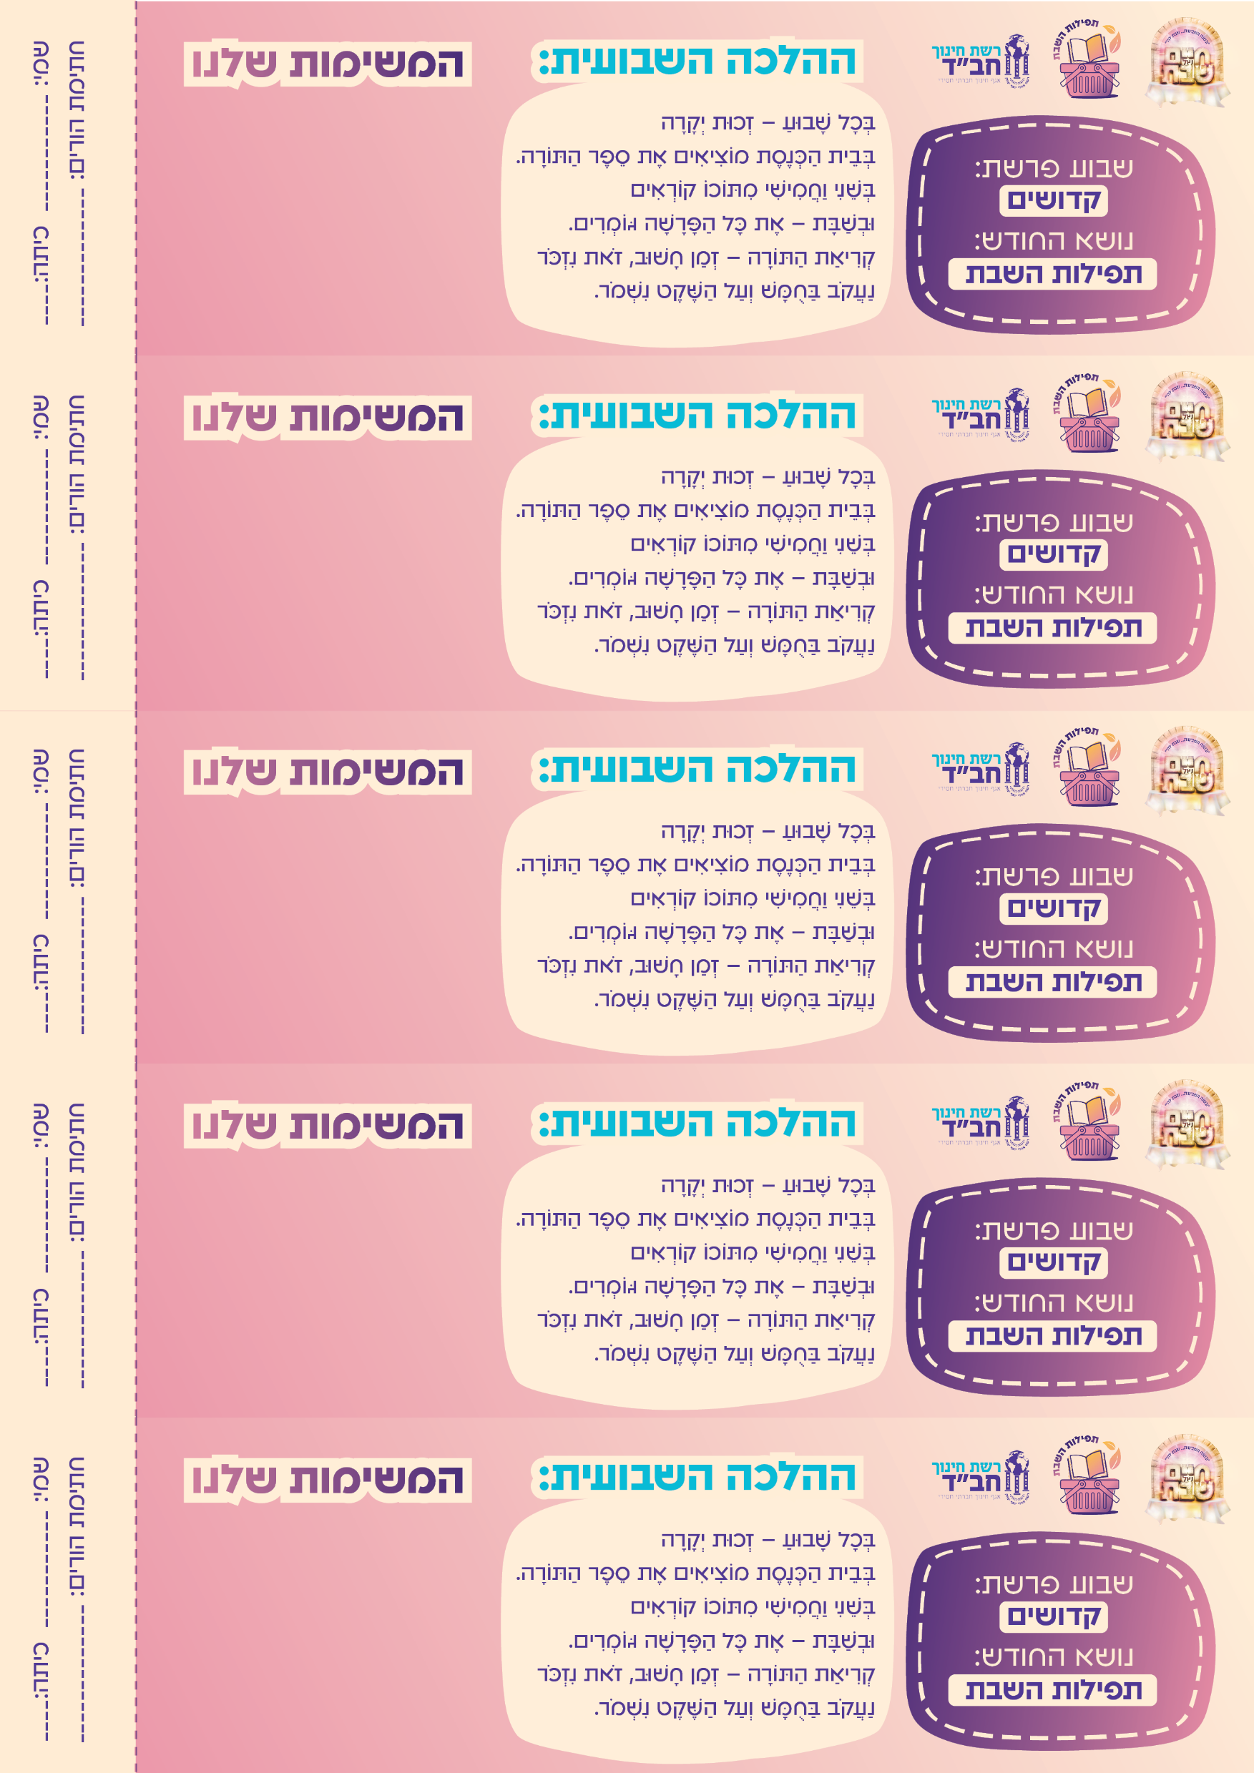
ב"ה
נִתְפַּלֵּל בְּשַׁבָּת תְּפִלַּת שַׁחֲרִית, בְּנַחַת מִתּוֹךְ הַסִּדּוּר.
נִבְחַר קֶטַע אֶחָד מִתְּפִלַּת הַשַּׁבָּת, אוֹתוֹ נֹאמַר מִתּוֹךְ מַחֲשָׁבָה וְכַוָּנָה.
נִשְׁתַּדֵּל לְהַגִּיעַ לְבֵית הַכְּנֶסֶת בְּשַׁבָּת, נֵשֵׁב בְּשֶׁקֶט וְנִשְׁתַּתֵּף בַּתְּפִלָּה, וְנַקְשִׁיב לִקְרִיאַת הַתּוֹרָה.
ב"ה
נִתְפַּלֵּל בְּשַׁבָּת תְּפִלַּת שַׁחֲרִית, בְּנַחַת מִתּוֹךְ הַסִּדּוּר.
נִבְחַר קֶטַע אֶחָד מִתְּפִלַּת הַשַּׁבָּת, אוֹתוֹ נֹאמַר מִתּוֹךְ מַחֲשָׁבָה וְכַוָּנָה.
נִשְׁתַּדֵּל לְהַגִּיעַ לְבֵית הַכְּנֶסֶת בְּשַׁבָּת, נֵשֵׁב בְּשֶׁקֶט וְנִשְׁתַּתֵּף בַּתְּפִלָּה, וְנַקְשִׁיב לִקְרִיאַת הַתּוֹרָה.
ב"ה
נִתְפַּלֵּל בְּשַׁבָּת תְּפִלַּת שַׁחֲרִית, בְּנַחַת מִתּוֹךְ הַסִּדּוּר.
נִבְחַר קֶטַע אֶחָד מִתְּפִלַּת הַשַּׁבָּת, אוֹתוֹ נֹאמַר מִתּוֹךְ מַחֲשָׁבָה וְכַוָּנָה.
נִשְׁתַּדֵּל לְהַגִּיעַ לְבֵית הַכְּנֶסֶת בְּשַׁבָּת, נֵשֵׁב בְּשֶׁקֶט וְנִשְׁתַּתֵּף בַּתְּפִלָּה, וְנַקְשִׁיב לִקְרִיאַת הַתּוֹרָה.
ב"ה
נִתְפַּלֵּל בְּשַׁבָּת תְּפִלַּת שַׁחֲרִית, בְּנַחַת מִתּוֹךְ הַסִּדּוּר.
נִבְחַר קֶטַע אֶחָד מִתְּפִלַּת הַשַּׁבָּת, אוֹתוֹ נֹאמַר מִתּוֹךְ מַחֲשָׁבָה וְכַוָּנָה.
נִשְׁתַּדֵּל לְהַגִּיעַ לְבֵית הַכְּנֶסֶת בְּשַׁבָּת, נֵשֵׁב בְּשֶׁקֶט וְנִשְׁתַּתֵּף בַּתְּפִלָּה, וְנַקְשִׁיב לִקְרִיאַת הַתּוֹרָה.
ב"ה
נִתְפַּלֵּל בְּשַׁבָּת תְּפִלַּת שַׁחֲרִית, בְּנַחַת מִתּוֹךְ הַסִּדּוּר.
נִבְחַר קֶטַע אֶחָד מִתְּפִלַּת הַשַּׁבָּת, אוֹתוֹ נֹאמַר מִתּוֹךְ מַחֲשָׁבָה וְכַוָּנָה.
נִשְׁתַּדֵּל לְהַגִּיעַ לְבֵית הַכְּנֶסֶת בְּשַׁבָּת, נֵשֵׁב בְּשֶׁקֶט וְנִשְׁתַּתֵּף בַּתְּפִלָּה, וְנַקְשִׁיב לִקְרִיאַת הַתּוֹרָה.

